Slide 1
Projet 6 - FishEye
Site de présentation de média pour photographe

Slide 2
Sommaire
Introduction p.3
Maquettes du site web p.4-7
Spécifications :
Techniques p.8
Fonctionnelles p.9
Organisation du code p.10
Validation p.11

Slide 3
Introduction
FishEye est un site web qui permet aux photographes indépendants de présenter leurs meilleurs travaux. Nos clients prennent de super photos, mais ils n’y connaissent rien en développement web. C'est pourquoi nous proposons une plateforme unique pour montrer leurs photos ou vidéos sur une belle page et de pouvoir les contacter pour des événements ou des tirages via un formulaire. Nous sommes l'un des plus grands sites de photographie en freelance, avec un énorme réseau de photographes. Le site datant de plus de 10 ans, une mise à jour était nécessaire.

Slide 4
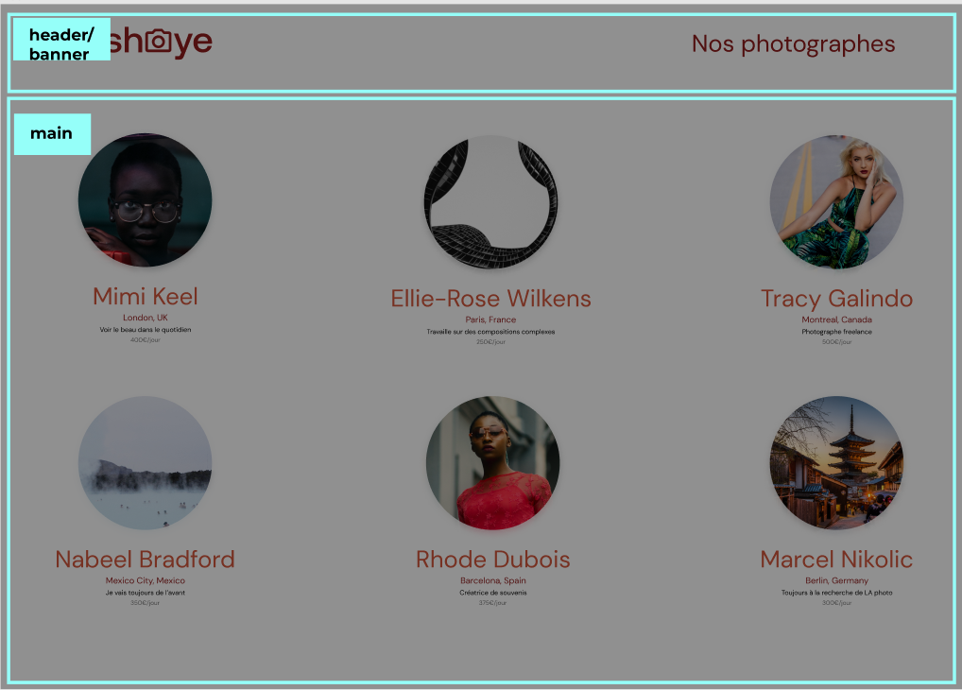
Maquettes du site web
Page d’accueil

Slide 5
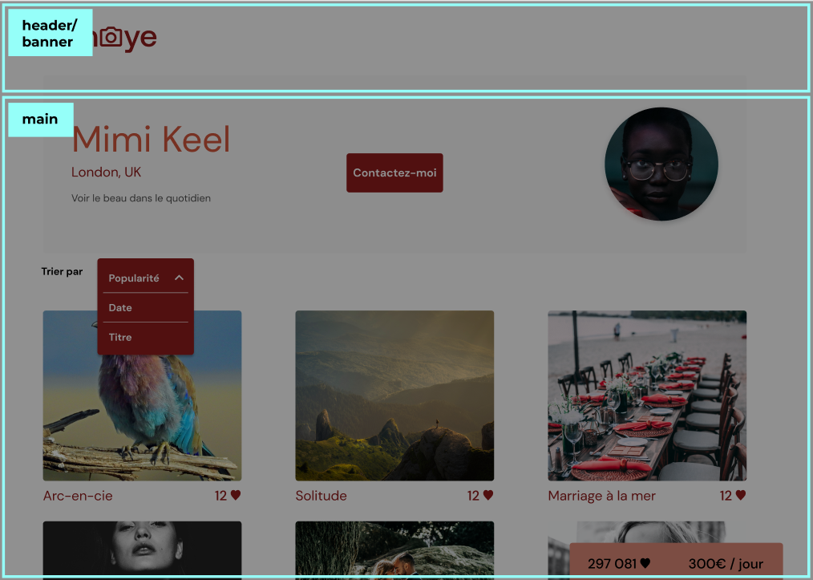
Page du photographe

Slide 6
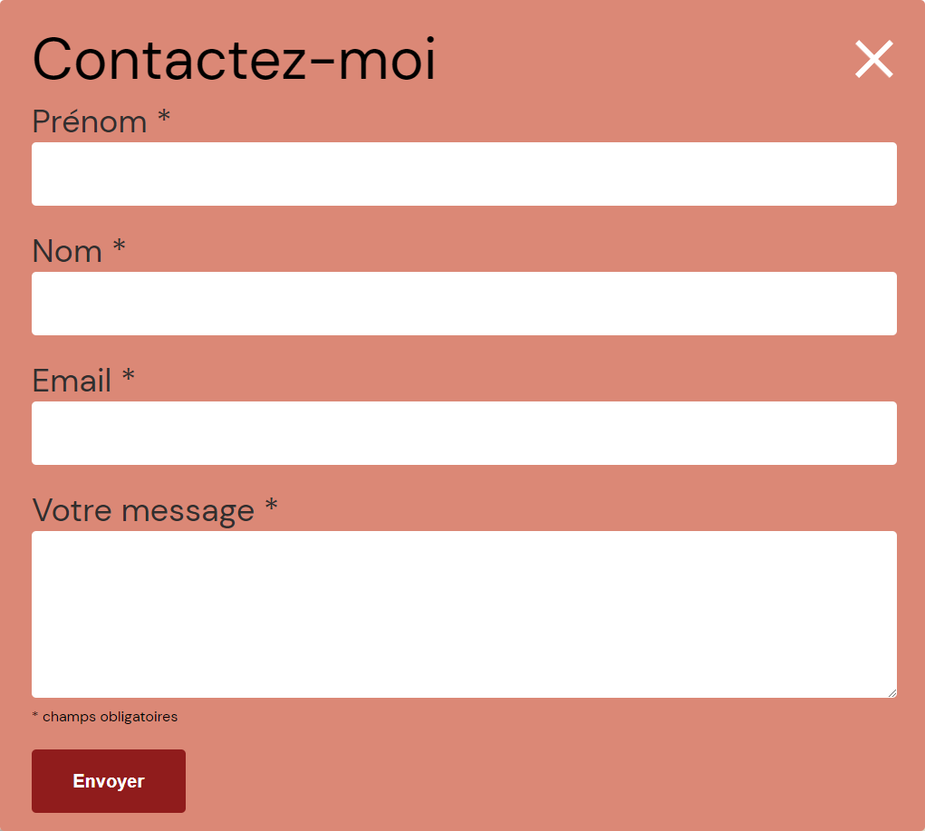
Formulaire de contact

Slide 7
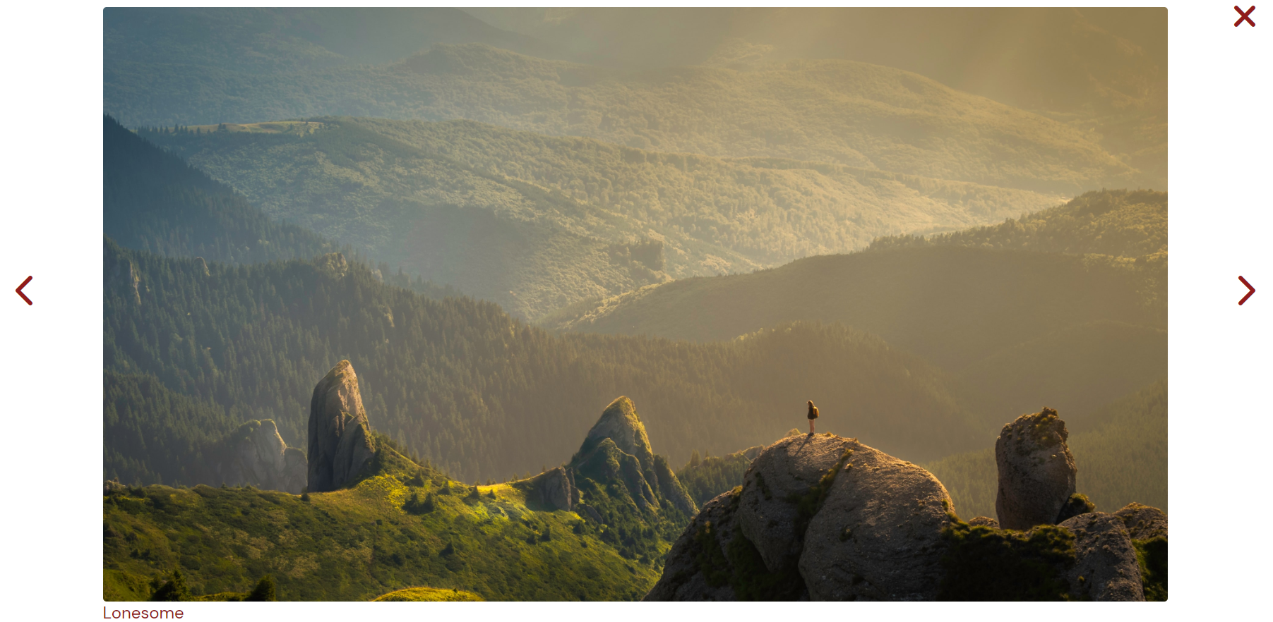
Agrandissement de la galerie d’image

Slide 8
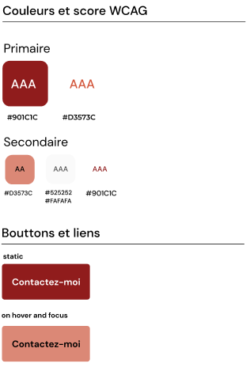
Spécifications
Spécifications techniques
Intégrations pour les ordinateurs.
Technologies utilisées : HTML, CSS, JS.
Utilisation de EsLint pour la robustesse du code.
Versionnage du code sur GitHub.

Slide 9

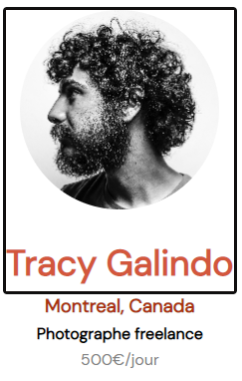

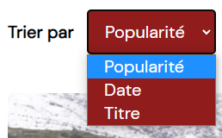
Spécification fonctionnelles
Page Index et photographer : au clic sur le logo retour sur la page d’accueil.
Sur la page index : lien cliquable sur la photo et le nom du photographe
Sur la page photographer : au clic sur le bouton ouverture d’un formulaire.
-Un tri des médias peut se faire avec le menu déroulant
-Au clic sur un média une lightbox apparaît et on peut faire défiler les médias du photographe.
-Possibilité de liker un média en cliquant sur le cœur.

Slide 10
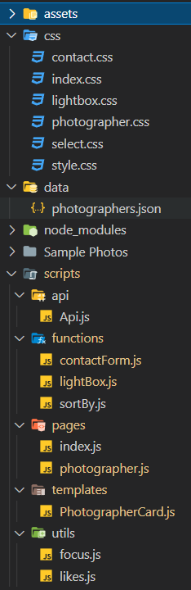
Organisation du code

Slide 11
Validation
HTML :
https://validator.w3.org/#validate_by_upload
CSS :
https://jigsaw.w3.org/css-validator/validator.html.fr#validate_by_upload
Accessibilité :
https://achecker.achecks.ca/checker/index.php

